Slide 1
Introduction Document professeur
Séquence : ITEC

Slide 2
Introduction
Cette séquence pédagogique, fruit d’une réflexion basée sur l’utilisation des engins sous-marins pendant le débarquement de 1944 et lors de l’expédition D-Day de 2013 (cartographie des épaves du débarquement allié dans la baie de Seine), a pour objectif d’aborder les notions de mécanique des fluides et de résistance des matériaux dans le contexte sous-marin. Elle repose sur l’étude de cas de systèmes existants : les sous-marins de poche, les robots sous-marins appelés ROV (Remotely Operated Vehicle) et AUV (Autonomous Underwater Vehicle).

Slide 3
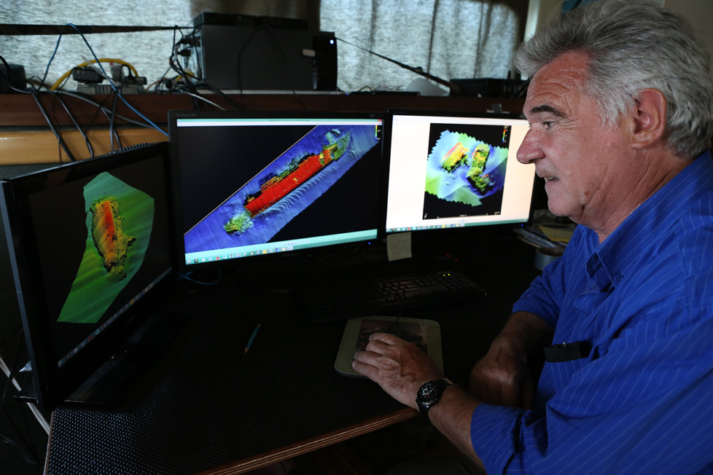
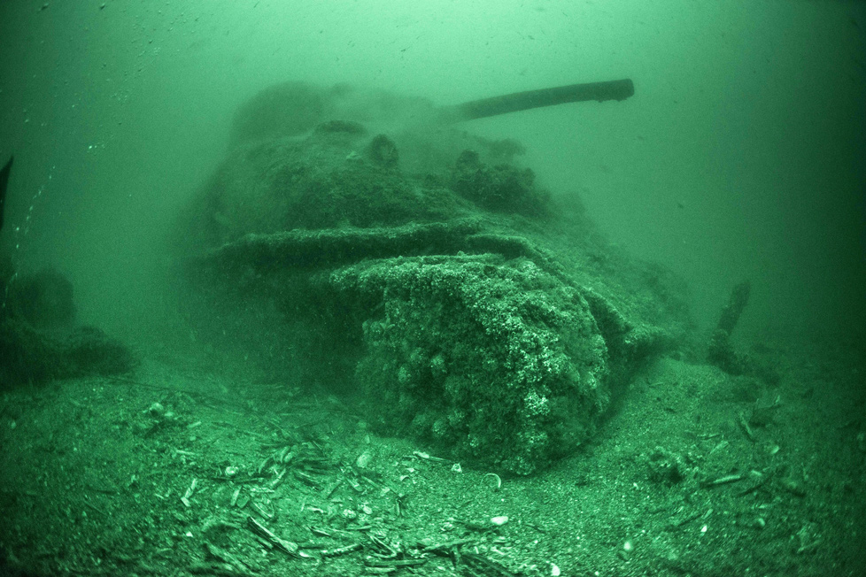
Thème sociétal
La préservation et la valorisation du patrimoine sous-marin (ici les épaves du débarquement).

Slide 4
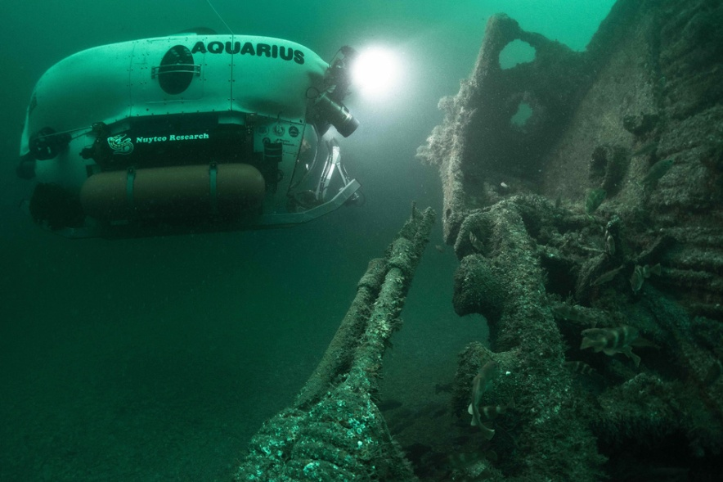
Problématiques
Problématique : comment préserver et valoriser un patrimoine non accessible car immergé ?
Problèmes techniques : comment déplacer une caméra sous l’eau pour filmer au plus près des épaves ? Comment acquérir des images en toute sécurité dans le milieu marin ?

Slide 5
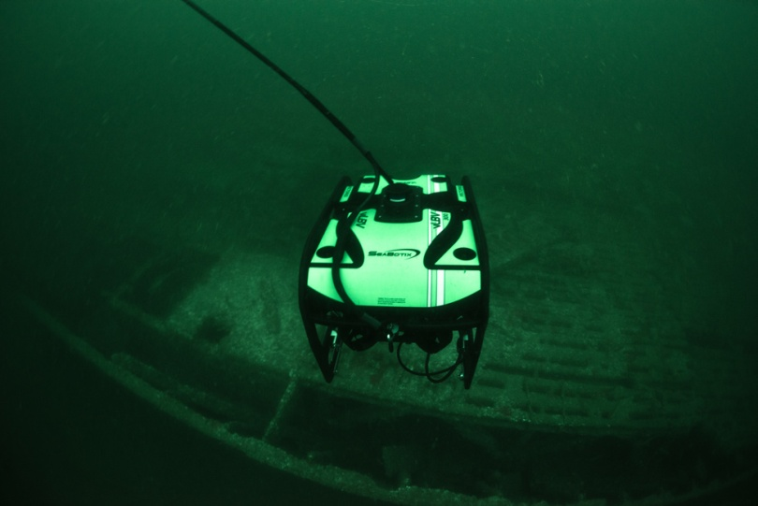
Objectifs :
Aborder les notions de mécanique des fluides et de résistance des matériaux en milieu marin.
Vérifier les paramètres de deux des principales fonctions techniques d’un engin sous-marin de type ROV :
propulser le ROV,
filmer le milieu sous-marin dans de bonnes conditions.

Slide 6
Organisation :
Analyse du besoin :
Séance 1 : Découverte du thème sociétal et de la problématique : 3 h
Séance 2 : Analyse du besoin lié aux engins sous-marins : 3 h
Compréhension des notions de mécanique des fluides :
Séance 3 : Les notions élémentaires de mécanique des fluides : 3 h
Séance 4 : Application des notions de mécanique des fluides : 3 h
Séance 5 : Propulsion et flottabilité d’un ROV : 3 h
Étude des problèmes techniques sur le ROV :
Séance 6 : Résistance du hublot de contrôle d’un ROV : 3 h
Séance 7 : Synthèse de la séquence : 3 h
Séance 8 : Évaluation : 3 h

